Slide 1
عناوين المواقع الإلكترونية
إعداد : هدى النشواتي
الوحدة الرابعة
الدرس الثالث

Slide 2
التعرف إلى مصطلح URL
1
2
مكونات عنوان الموقع الإلكتروني
التنقل بين المواقع على الشبكة
3

Slide 3
التعرف إلى مصطلح URL
1
يُطلق على عنوان الموقع الإلكتروني مصطلح (URL)، ويُعد الأداة التي يمكن من خلالها الوصول إلى موقع أو صفحة على شبكة الإنترنت.

Slide 4
مكونات عنوان الموقع الالكتروني
2
يتكون العنوان من مجموعة حقول، لكل حقل دلالته، وقد يتشابه عنوانان في بعض الحقول، لكن لا يمكن أن يتشابها في كل الحقول، أي لا يمكن أن يتطابق عنوانان لموقعين مختلفين.
للتعرف على الحقول التي يتشكل منها عنوان الموقع انظر المثال الآتي :

Slide 5
1- بروتوكول الإنترنت: هو مجموعة من القواعد التي تتحكم في الاتصال وتبادل المعلومات بين أجهزة الحاسوب على الشبكة، وفي المثال اعلاه نلاحظ استخدام البروتوكول (http).
2- رمز الشبكة العنكبوتية: WWW
3- اسم الموقع : يدل على الفرد أو الجهة التي تمتلك هذا الموقع،
وفي مثالنا يظهر الاسم moe الدال على وزارة التربية والتعليم.

Slide 6
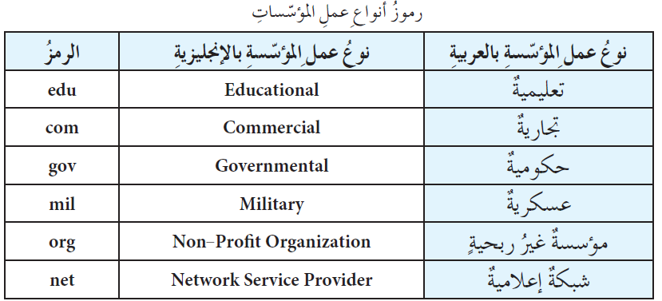
4- رمز نوع الموقع : يتكون من 3 حروف تدل على طبيعة عمل الجهة المالكة للموقع، وفي مثالنا نلاحظ استخدام الرمز gov .

Slide 7
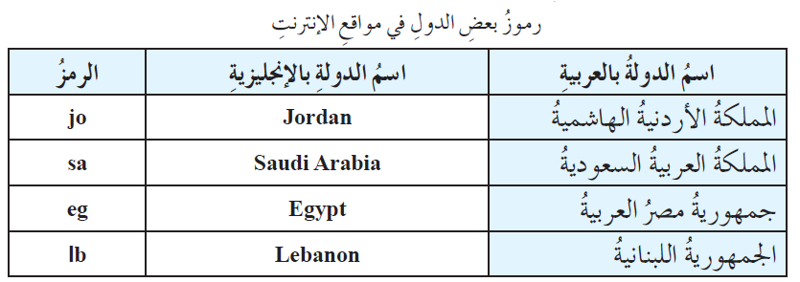
5- رمز الدولة : يتكون من حرفان يدلان على رمز الدولة الموجود فيها الموقع الإلكتروني، وفي مثالنا استخدم الرمز jo ، كما أن كل دولة لها رمزها الخاص ، ولا تشترك دولتان في رمز واحد.
وفي حال لم نجد رمزاً للموقع فهذا يعني أنه مُسجل في الولايات المتحدة الأمريكية.

Slide 8
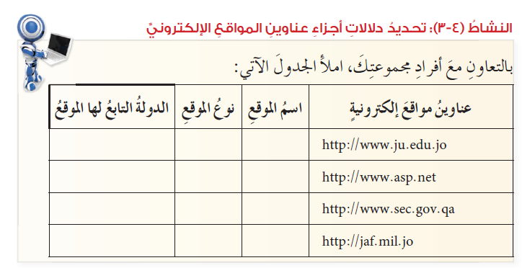
الأردن
تعليمي
ju
الولايات المتحدة الأمريكية
asp
شبكة إعلامية
قطر
حكومي
sec
الأردن
عسكري
jaf

Slide 9
3
التنقل بين المواقع على الشبكة
يمكن الوصول إلى المواقع الإلكترونية والتنقل بينها بطرق عدة منها :
إدخال العنوان المباشر للموقع
1

Slide 10
الارتباط التشعبي
2
أدوات صندوق العنوان
3

